Slide 1
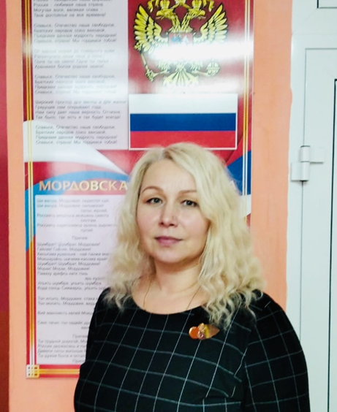
Портфолио методиста МУ ДО «Центр эстетического воспитания детей» г.о.Саранск Савиновой Ирины Александровны
Дата рождения: 29.02.1972г.
Высшее: Мордовский государственный
педагогический институт имени
М. Е. Евсевьева
факультет «Олигофренопедагогика»
с доп.специальностью «Логопедия».
Стаж педагогической работы
(по специальности): 26лет
в данной должности: 6 лет
в данном учреждении: 26 лет
Общий трудовой стаж: 26 лет
Наличие квалификационной категории:
первая, приказ №137, МО РМ, от 10.02.2016г.

Slide 2
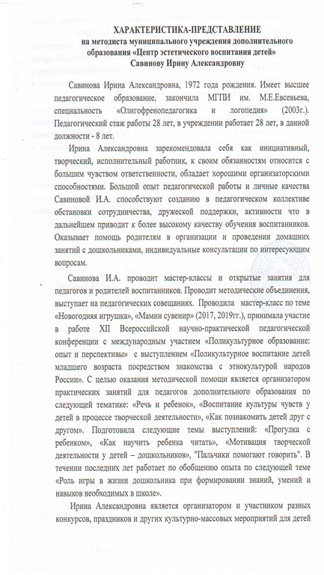
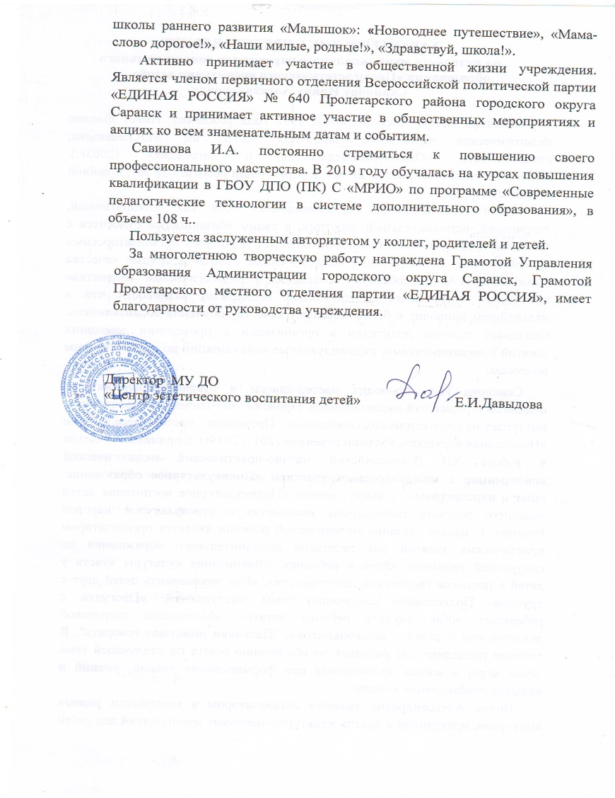
1.Характеристика-представление

Slide 3
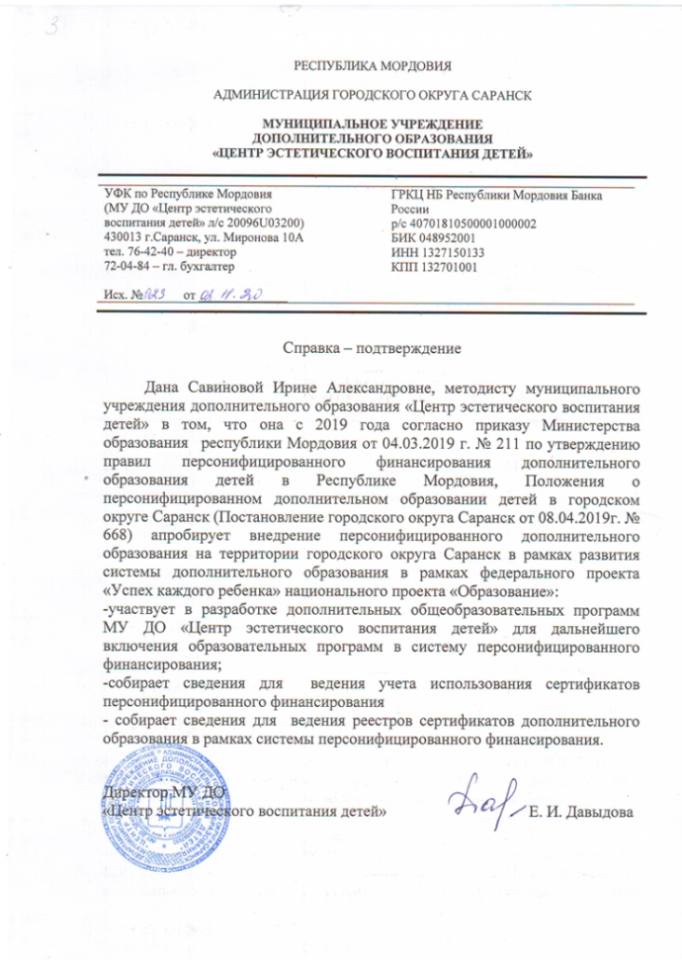
1.Реализация целевых муниципальных и республиканских программ (апробирует)

Slide 4
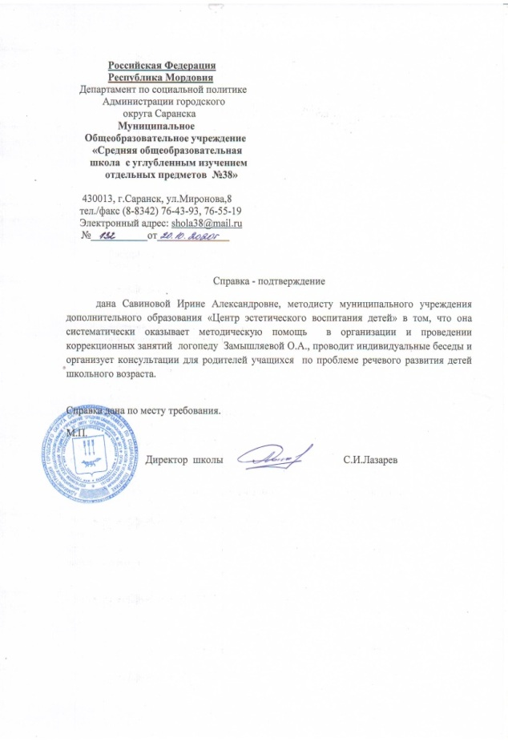
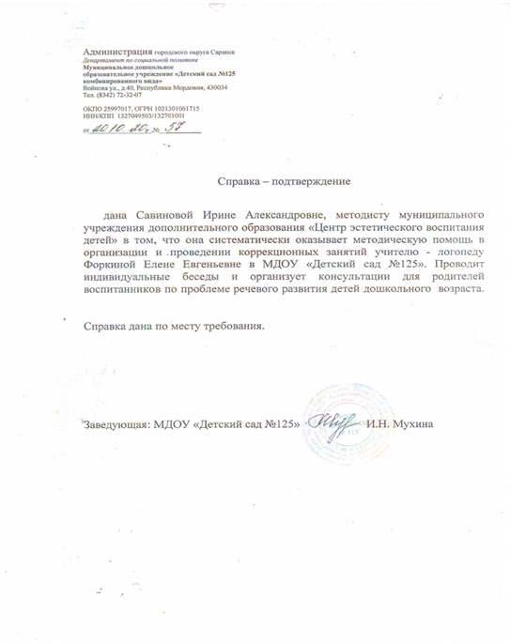
2. Взаимодействие с субъектами образовательного процесса

Slide 5
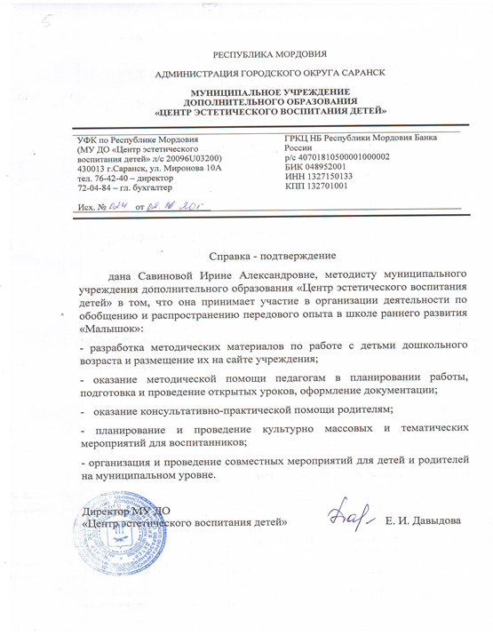
4. Организация деятельности по обобщению и распространению передового педагогического опыта

Slide 6
6.Наличие публикаций интернет публикации
интернет - публикации

Slide 7
Материалы на портале сети Интернет по адресу: https://www.maam.ru/users/427577

Slide 8
Сайт «Электронная школа», который является интернет-ресурсом, предлагающим систематизированный каталог сайтов образовательной тематики, занимающихся «электронным» обучением.

Slide 9
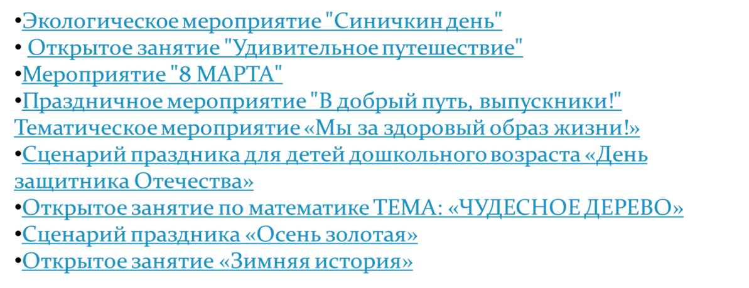
7. Наличие авторских программ, методических пособий
Методический материал для занятий с детьми дошкольного возраста размещен на сайте образовательного учреждения по адресу:http://cvdsar.schoolrm.ru/sveden/employees/26570/245113/?bitrix_include_areas=Y

Slide 10
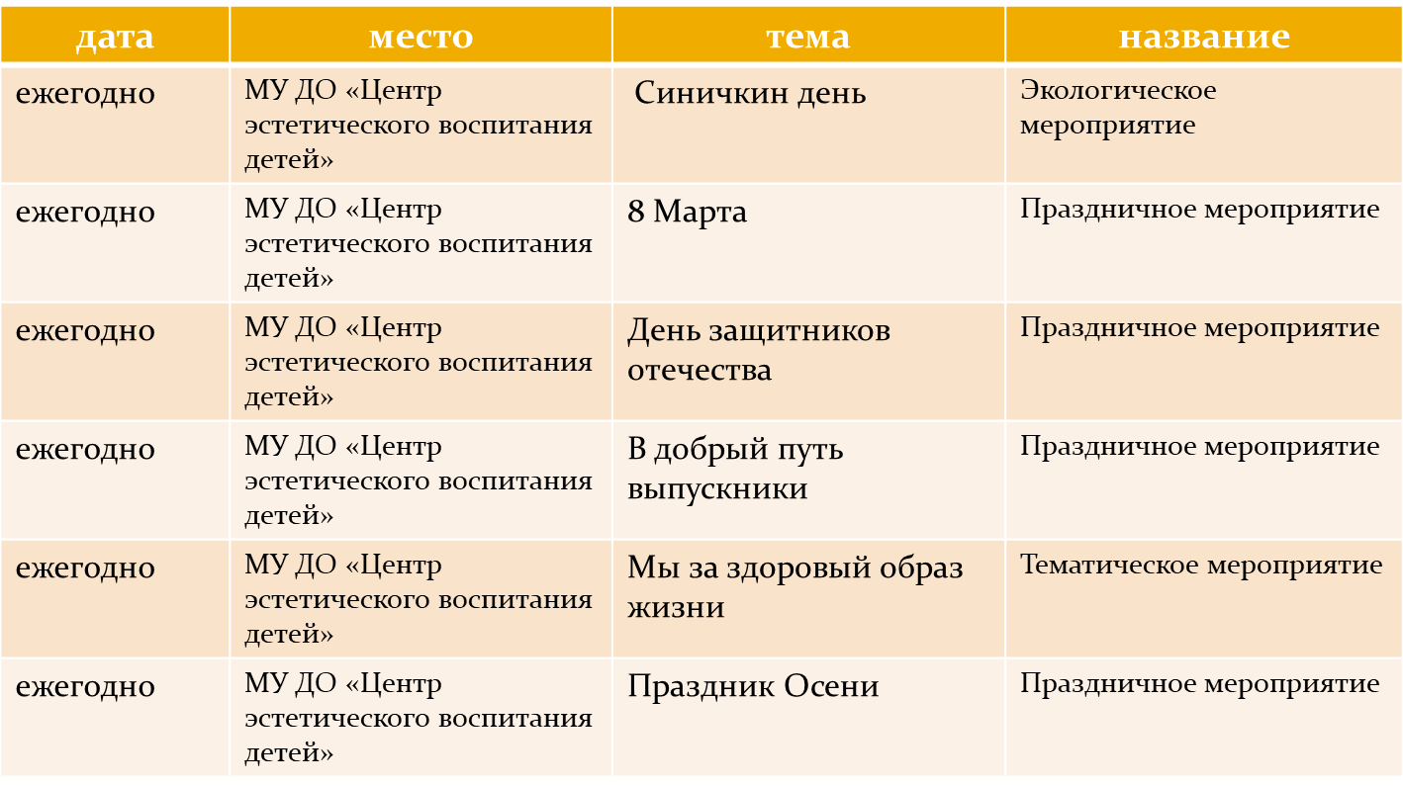
8. Проведение мастер-классов, открытых занятий, мероприятий

Slide 11
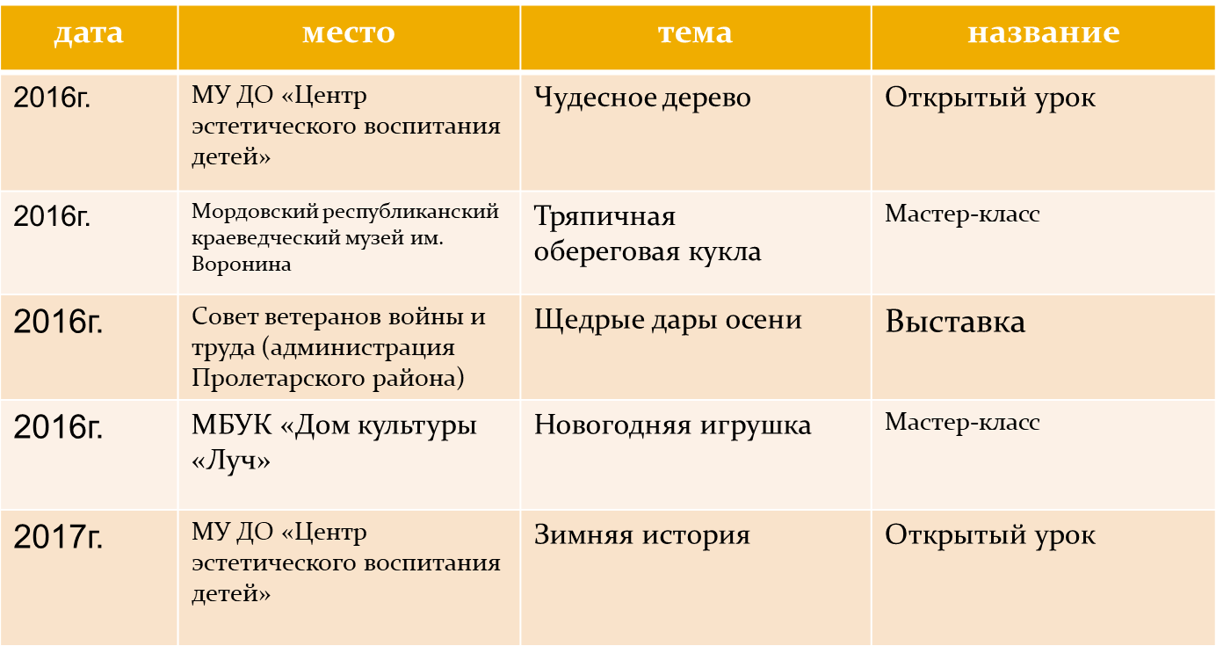
8. Проведение мастер-классов, открытых занятий, мероприятий

Slide 12
8. Проведение мастер-классов, открытых занятий, мероприятий

Slide 13
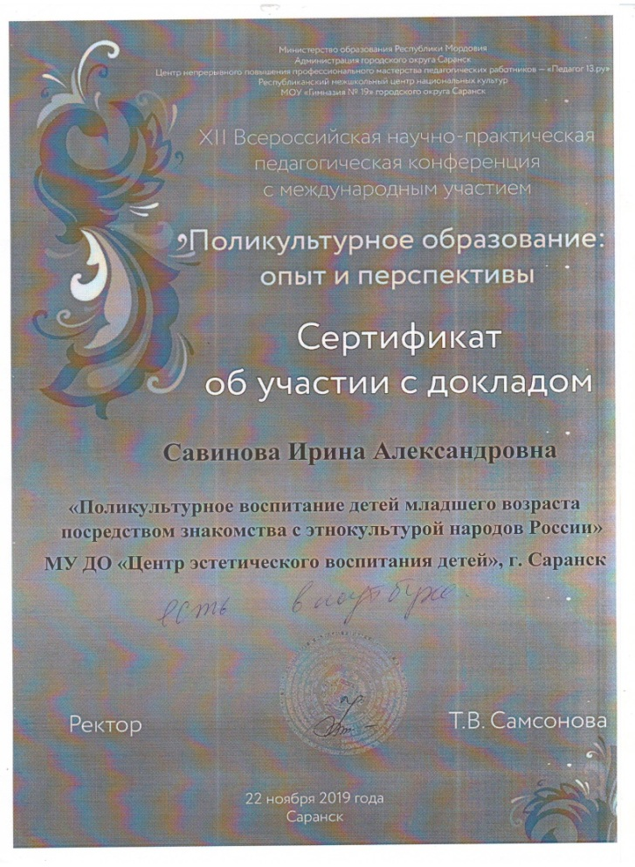
9. Выступления на заседаниях методических советов, научно-практических конференциях, педагогических чтениях, семинарах, секциях,форумах
Всероссийский уровень

Slide 14
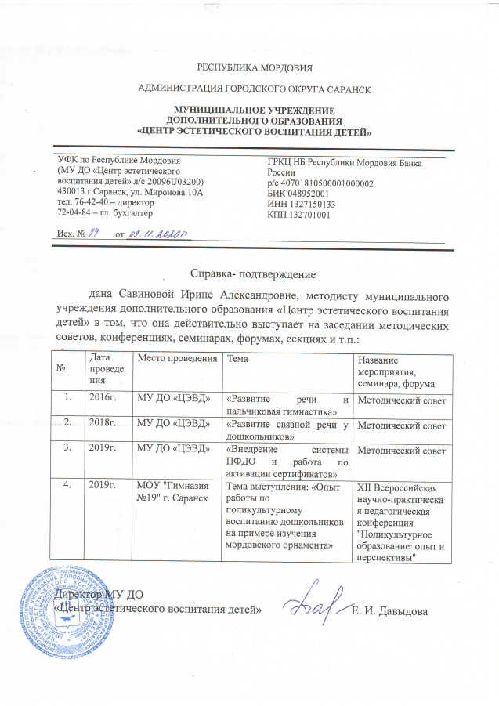
9. Выступления на заседаниях методических советов, научно-практических конференциях, педагогических чтениях, семинарах, секциях,форумах

Slide 15
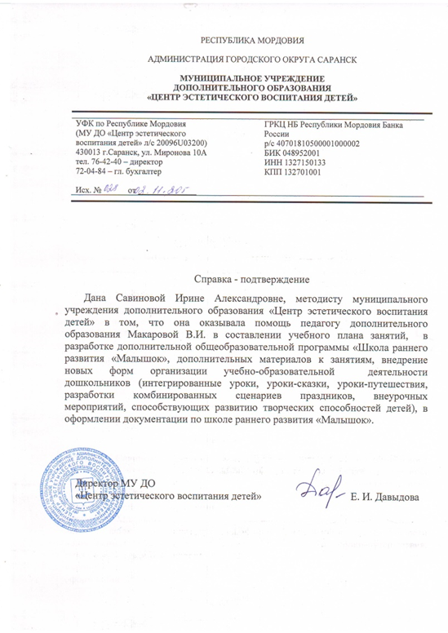
11. Наставничество

Slide 16
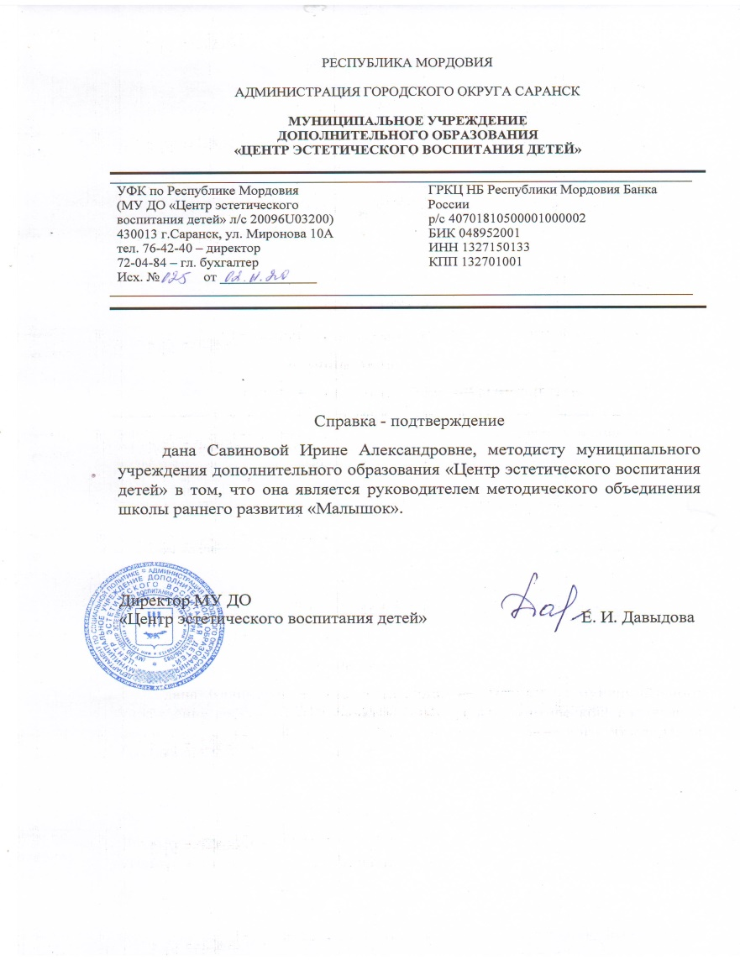
12. Общественно-педагогическая активность

Slide 17
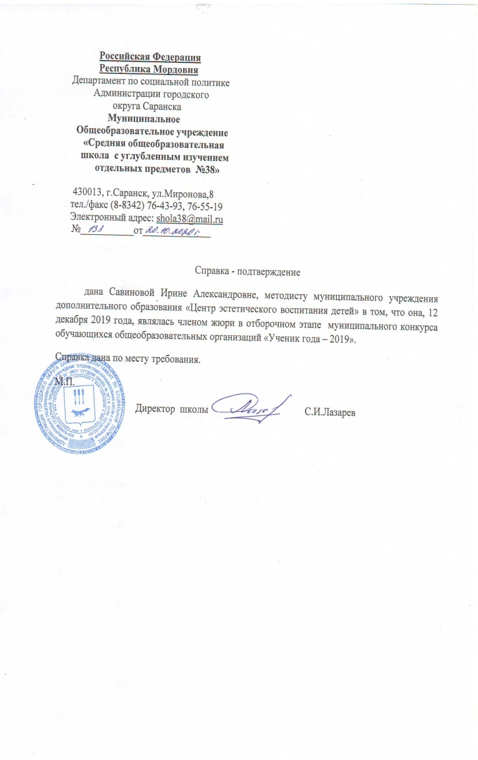
12. Общественно-педагогическая активность

Slide 18
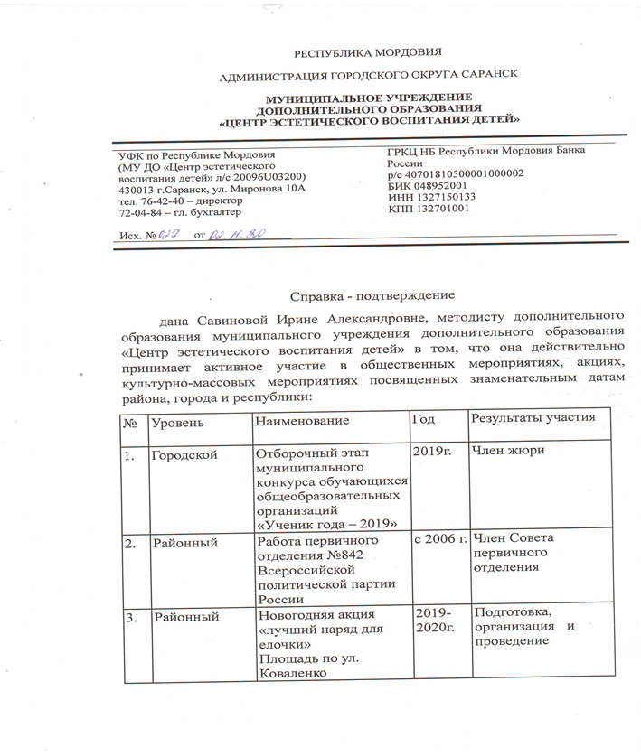
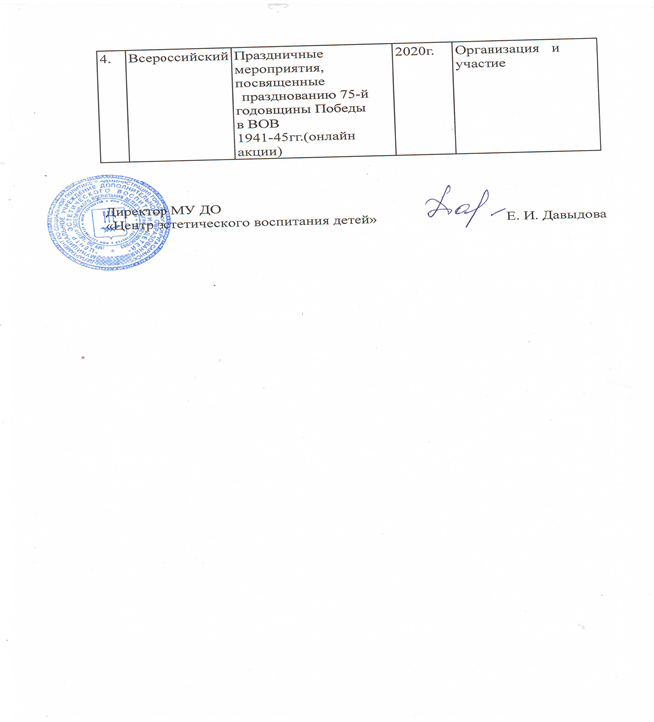
12. Общественно-педагогическая активность

Slide 19
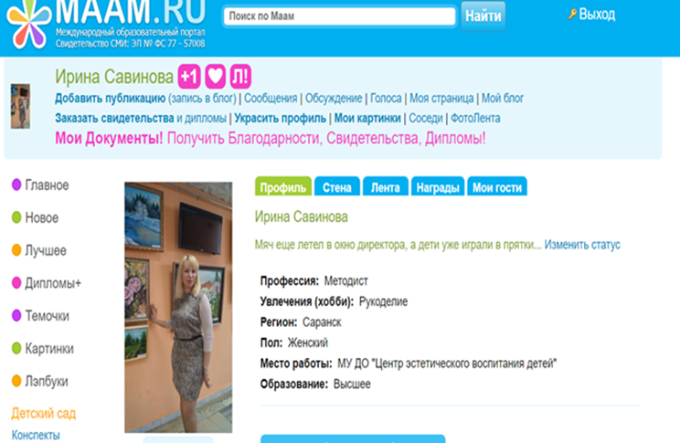
12. Общественно-педагогическая активность
Член педагогического сообщества международного образовательного портала МААМ.ru Свидетельство СМИ: ЭЛ №ФС 77-57008

Slide 20
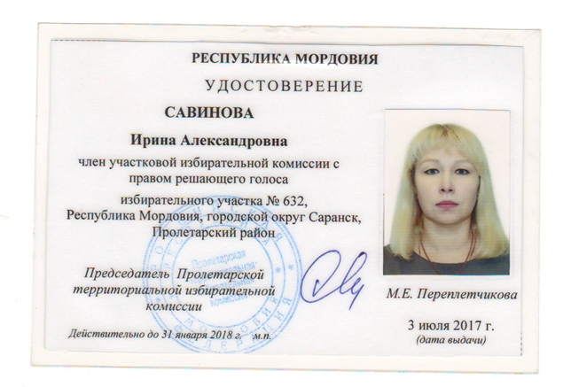
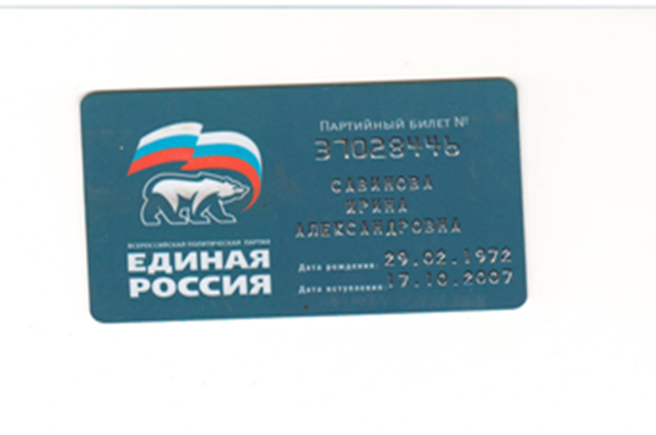
12. Общественно-педагогическая активность

Slide 21
12. Общественно-педагогическая активность

Slide 22
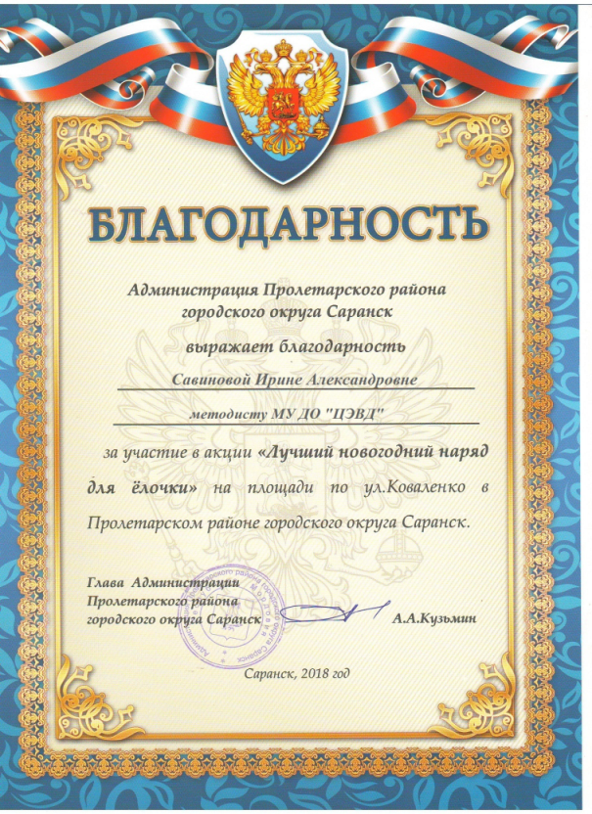
13.Награды и поощрения

Slide 23
13.Награды и поощрения

